Slide 1
Arhitecturi Paralele Complexitate + Măsurare Timpi
Lect. Dr. Ing. Cristian Chilipirea
cristian.chilipirea@mta.ro
Curs susținut în parteneriat cu Prof. Florin Pop

Slide 2
Măsurarea timpului de execuție
time ./executabil p a r a m e t r i

Slide 3
Măsurare timp – Linia de comandă
time sleep 5
real 0m5.001s
user 0m0.000s
sys 0m0.001s
time sleep 5
sleep 5 0.00s user 0.00s system 0% cpu 5.002 total
/usr/bin/time sleep 5
0.00user 0.00system 0:05.00elapsed 0%CPU (0avgtext+0avgdata 2076maxresident)k
0inputs+0outputs (0major+73minor)pagefaults 0swaps

Slide 4
Măsurare timp – Linia de comandă
time sleep 5
real 0m5.001s
user 0m0.000s
sys 0m0.001s
Wall clock time – Timpul trecut de la pornirea programului – Pe acesta îl folosim
time sleep 5
sleep 5 0.00s user 0.00s system 0% cpu 5.002 total
/usr/bin/time sleep 5
0.00user 0.00system 0:05.00elapsed 0%CPU (0avgtext+0avgdata 2076maxresident)k
0inputs+0outputs (0major+73minor)pagefaults 0swaps

Slide 5
Măsurare timp – Linia de comandă
Timpii măsurați nu sunt exacți. Pentru a măsura corect trebuie să facem medie a timpilor după mai multe rulări sau să considerăm doar timpi mari – peste o secundă.
time sleep 2
real 0m2.021s
user 0m0.000s
sys 0m0.000s
time sleep 2
real 0m2.018s
user 0m0.000s
sys 0m0.016s
time sleep 2
real 0m2.016s
user 0m0.000s
sys 0m0.000s
time sleep 2
real 0m2.015s
user 0m0.000s
sys 0m0.000s

Slide 6
Măsurare timp – Linia de comandă
time sleep 5
real 0m5.001s
user 0m0.000s
sys 0m0.001s
Suma timpului petrecut în user space pe fiecare core.
time sleep 5
sleep 5 0.00s user 0.00s system 0% cpu 5.002 total
/usr/bin/time sleep 5
0.00user 0.00system 0:05.00elapsed 0%CPU (0avgtext+0avgdata 2076maxresident)k
0inputs+0outputs (0major+73minor)pagefaults 0swaps

Slide 7
Măsurare timp – Linia de comandă
Suma timpului petrecut în user space pe fiecare core.
time timeout 5 ./useAllCPU 12
real 0m4.075s
user 0m47.797s
sys 0m0.031s

Slide 8
Măsurare timp – Linia de comandă
time sleep 5
real 0m5.001s
user 0m0.000s
sys 0m0.001s
Suma timpului petrecut în kernel pe fiecare core.
time sleep 5
sleep 5 0.00s user 0.00s system 0% cpu 5.002 total
/usr/bin/time sleep 5
0.00user 0.00system 0:05.00elapsed 0%CPU (0avgtext+0avgdata 2076maxresident)k
0inputs+0outputs (0major+73minor)pagefaults 0swaps

Slide 9
Măsurare timp – Linia de comandă
Orice I/O este făcut de Kernel
time dd if=/dev/zero of=file.txt count=1024 bs=1 048576
1024+0 records in
1024+0 records out
1073741824 bytes (1.1 GB) copied, 9.4847 s, 113 MB/s
real 0m9.490s
user 0m0.000s
sys 0m0.992s

Slide 10
Măsurare timp – Din program
clock_t t;
t = clock();
WORK();
t = clock() - t;
double time_taken = ((double)t)/CLOCKS_PER_SEC; // in seconds

Slide 11
Măsurare timp – Din program
clock_t t;
t = clock();
WORK();
t = clock() - t;
double time_taken = ((double)t)/CLOCKS_PER_SEC; // in seconds
DO NOT USE

Slide 12
Măsurare timp – Din program
clock_t t;
t = clock();
WORK();
t = clock() - t;
double time_taken = ((double)t)/CLOCKS_PER_SEC; // in seconds
DO NOT USE
From man: the value returned by clock() also includes the times of any children.

Slide 13
Măsurare timp – Din program
struct timespec start, finish;
double elapsed;
clock_gettime(CLOCK_MONOTONIC, &start);
WORK();
clock_gettime(CLOCK_MONOTONIC, &finish);
elapsed = (finish.tv_sec - start.tv_sec);
elapsed += (finish.tv_nsec - start.tv_nsec) / 1000000000.0;

Slide 14
Măsurare timp cu sau fără I/O?

Slide 15
Performanța
Timp de execuție
Memorie ocupată
Număr de procese (thread-uri)
Scalabilitate
Toleranță la defecte
Cost

Slide 16
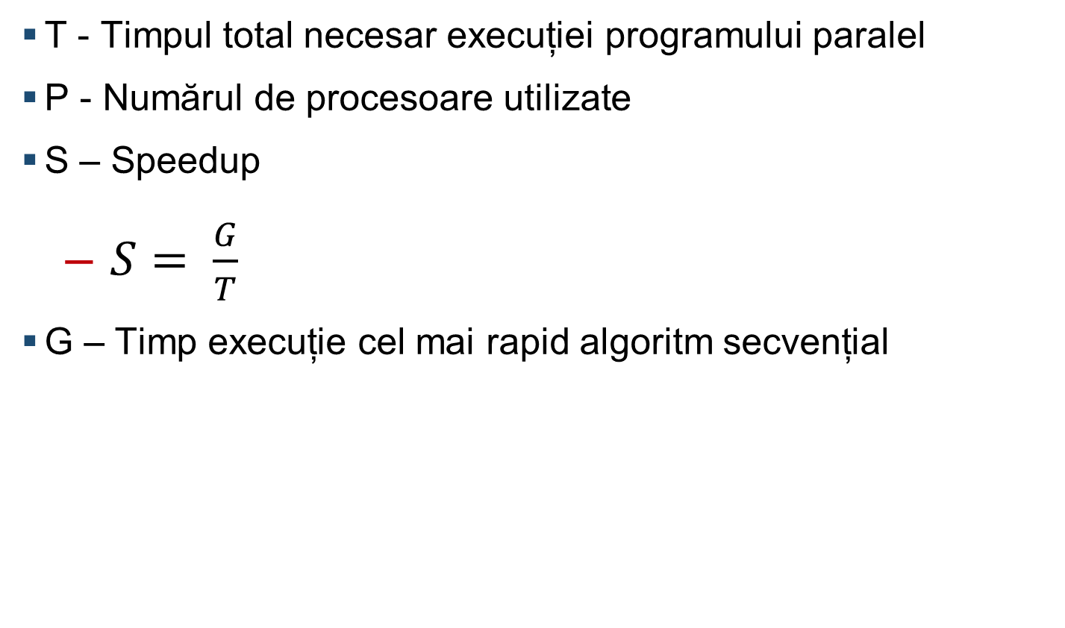
Măsuri
T - Timpul total necesar execuției programului paralel
P - Numărul de procesoare utilizate
S – Speedup
$S= \frac{G}{T}$
G – Timp execuție cel mai rapid algoritm secvențial

Slide 17

Costul C = T * P
Eficienţa $E=\frac{G}{C}= \frac{G}{TP}= \frac{S}{P}$

Slide 18
Complexitate
…
9
6
9
4
2
7
6
5
6
1
* 3
…
27
18
27
12
6
21
18
15
18
3
Complexitate secvențială?

Slide 19
Complexitate
…
9
6
9
4
2
7
6
5
6
1
* 3
27
Complexitate secvențială?

Slide 20
Complexitate
…
9
6
9
4
2
7
6
5
6
1
* 3
27
18
Complexitate secvențială?

Slide 21
Complexitate
…
9
6
9
4
2
7
6
5
6
1
* 3
27
18
27
Complexitate secvențială?

Slide 22
Complexitate
…
9
6
9
4
2
7
6
5
6
1
* 3
27
18
27
12
Complexitate secvențială?

Slide 23
Complexitate
…
9
6
9
4
2
7
6
5
6
1
* 3
…
27
18
27
12
6
21
18
15
18
3
Complexitate secvențială? O(N)

Slide 24
Complexitate
…
9
6
9
4
2
7
6
5
6
1
* 3
Complexitate paralelă?

Slide 25
Complexitate
…
9
6
9
4
2
7
6
5
6
1
* 3
…
27
18
27
12
6
21
18
15
18
3
Complexitate paralelă? O(1) ?

Slide 26
Complexitate
…
9
6
9
4
2
7
6
5
6
1
* 3
…
27
18
27
12
6
21
18
15
18
3
Complexitate paralelă? O(1) ? P = N

Slide 27
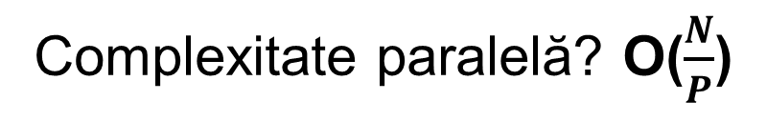
Complexitate
…
9
6
9
4
2
7
6
5
6
1
* 3
…
27
18
27
12
6
21
18
15
18
3
Complexitate paralelă? O($\frac{N}{P}$)

Slide 28
Complexitate
…
9
6
9
4
2
7
6
5
6
1
Speedup?

Slide 29
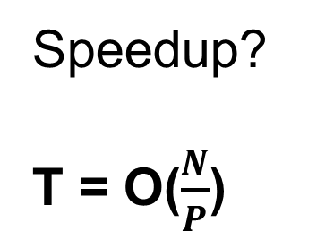
Complexitate
…
9
6
9
4
2
7
6
5
6
1
Speedup?
T = O($\frac{N}{P}$)

Slide 30
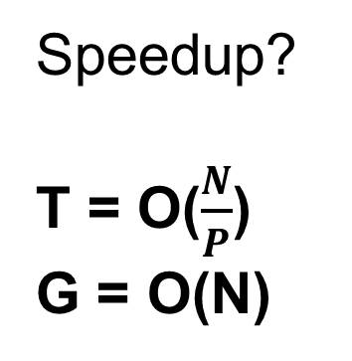
Complexitate
…
9
6
9
4
2
7
6
5
6
1
Speedup?
T = O($\frac{N}{P}$)
G = O(N)

Slide 31
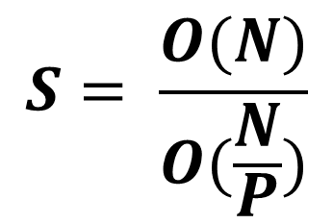
Complexitate
…
9
6
9
4
2
7
6
5
6
1
Speedup?
T = O($\frac{N}{P}$)
G = O(N)
$$S= \frac{O(N)}{O(\frac{N}{P})}$$

Slide 32
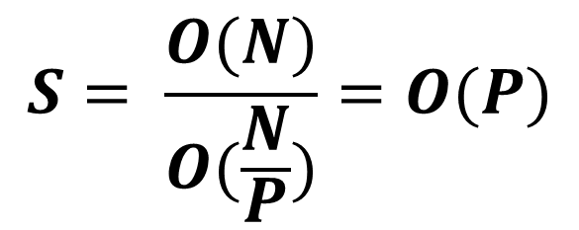
Complexitate
…
9
6
9
4
2
7
6
5
6
1
Speedup?
T = O($\frac{N}{P}$)
G = O(N)
$$S= \frac{O(N)}{O(\frac{N}{P})}=O(P)$$

Slide 33
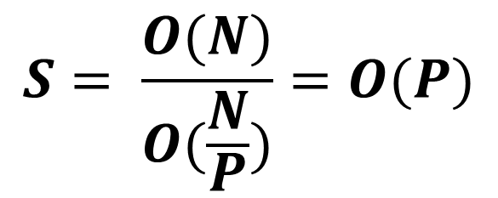
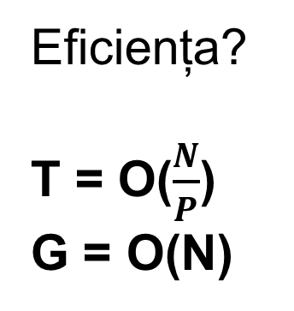
Complexitate
…
9
6
9
4
2
7
6
5
6
1
$$S= \frac{O(N)}{O(\frac{N}{P})}=O(P)$$
Eficiența?
T = O($\frac{N}{P}$)
G = O(N)

Slide 34
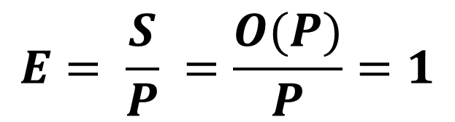
Complexitate
…
9
6
9
4
2
7
6
5
6
1
$$S= \frac{O(N)}{O(\frac{N}{P})}=O(P)$$
Eficiența?
T = O($\frac{N}{P}$)
G = O(N)
$$E= \frac{S}{P} =\frac{O(P)}{P}=1$$

Slide 35
Timpi adunare a doi vectori C = A + B
Sequential | Pthread (1 Thread) | Pthread(2 Thread) | Pthread(4 Thread)
real 0m6.151s user 0m6.141s sys 0m0.000s | real 0m7.777s user 0m7.766s sys 0m0.000s | real 0m3.954s user 0m7.828s sys 0m0.000s | real 0m2.011s user 0m7.875s sys 0m0.031s

Slide 36
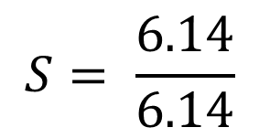
Timpi adunare a doi vectori C = A + B
Sequential | Pthread (1 Thread) | Pthread(2 Thread) | Pthread(4 Thread)
real 0m6.151s user 0m6.141s sys 0m0.000s | real 0m7.777s user 0m7.766s sys 0m0.000s | real 0m3.954s user 0m7.828s sys 0m0.000s | real 0m2.011s user 0m7.875s sys 0m0.031s
S = 1
$$S= \frac{\text{6.14}}{\text{6.1}4}$$

Slide 37
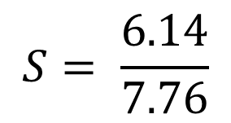
Timpi adunare a doi vectori C = A + B
Sequential | Pthread (1 Thread) | Pthread(2 Thread) | Pthread(4 Thread)
real 0m6.151s user 0m6.141s sys 0m0.000s | real 0m7.777s user 0m7.766s sys 0m0.000s | real 0m3.954s user 0m7.828s sys 0m0.000s | real 0m2.011s user 0m7.875s sys 0m0.031s
S = 1 | S = 0.8
$$S= \frac{\text{6.14}}{\text{7}\text{.}76}$$

Slide 38
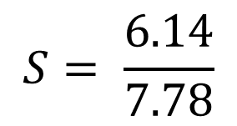
Timpi adunare a doi vectori C = A + B
Sequential | Pthread (1 Thread) | Pthread(2 Thread) | Pthread(4 Thread)
real 0m6.151s user 0m6.141s sys 0m0.000s | real 0m7.777s user 0m7.766s sys 0m0.000s | real 0m3.954s user 0m7.828s sys 0m0.000s | real 0m2.011s user 0m7.875s sys 0m0.031s
S = 1 | S = 0.8 | S = 0.78
$$S= \frac{\text{6.14}}{\text{7}\text{.}78}$$

Slide 39
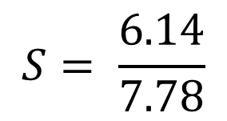
Timpi adunare a doi vectori C = A + B
Sequential | Pthread (1 Thread) | Pthread(2 Thread) | Pthread(4 Thread)
real 0m6.151s user 0m6.141s sys 0m0.000s | real 0m7.777s user 0m7.766s sys 0m0.000s | real 0m3.954s user 0m7.828s sys 0m0.000s | real 0m2.011s user 0m7.875s sys 0m0.031s
S = 1 | S = 0.8 | S = 0.78 | S = 0.78
$$S= \frac{\text{6.14}}{\text{7}\text{.}78}$$

Slide 40
Timpi adunare a doi vectori C = A + B
Sequential | Pthread (1 Thread) | Pthread(2 Thread) | Pthread(4 Thread)
real 0m6.151s user 0m6.141s sys 0m0.000s | real 0m7.777s user 0m7.766s sys 0m0.000s | real 0m3.954s user 0m7.828s sys 0m0.000s | real 0m2.011s user 0m7.875s sys 0m0.031s
S = 1 | S = 0.8 | S = 0.78 | S = 0.78
WRONG
$$S= \frac{\text{6.14}}{\text{7}\text{.}78}$$

Slide 41
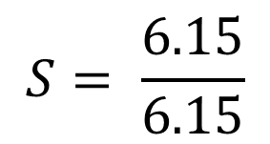
Timpi adunare a doi vectori C = A + B
Sequential | Pthread (1 Thread) | Pthread(2 Thread) | Pthread(4 Thread)
real 0m6.151s user 0m6.141s sys 0m0.000s | real 0m7.777s user 0m7.766s sys 0m0.000s | real 0m3.954s user 0m7.828s sys 0m0.000s | real 0m2.011s user 0m7.875s sys 0m0.031s
S = 1
$$S= \frac{\text{6.1}\text{5}}{\text{6.1}5}$$

Slide 42
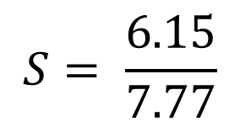
Timpi adunare a doi vectori C = A + B
Sequential | Pthread (1 Thread) | Pthread(2 Thread) | Pthread(4 Thread)
real 0m6.151s user 0m6.141s sys 0m0.000s | real 0m7.777s user 0m7.766s sys 0m0.000s | real 0m3.954s user 0m7.828s sys 0m0.000s | real 0m2.011s user 0m7.875s sys 0m0.031s
S = 1 | S = 0.8
$$S= \frac{\text{6.1}\text{5}}{\text{7}\text{.}77}$$

Slide 43
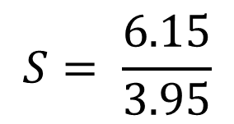
Timpi adunare a doi vectori C = A + B
Sequential | Pthread (1 Thread) | Pthread(2 Thread) | Pthread(4 Thread)
real 0m6.151s user 0m6.141s sys 0m0.000s | real 0m7.777s user 0m7.766s sys 0m0.000s | real 0m3.954s user 0m7.828s sys 0m0.000s | real 0m2.011s user 0m7.875s sys 0m0.031s
S = 1 | S = 0.8 | S = 1.55
$$S= \frac{\text{6.1}\text{5}}{3.95}$$

Slide 44
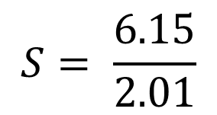
Timpi adunare a doi vectori C = A + B
Sequential | Pthread (1 Thread) | Pthread(2 Thread) | Pthread(4 Thread)
real 0m6.151s user 0m6.141s sys 0m0.000s | real 0m7.777s user 0m7.766s sys 0m0.000s | real 0m3.954s user 0m7.828s sys 0m0.000s | real 0m2.011s user 0m7.875s sys 0m0.031s
S = 1 | S = 0.8 | S = 1.55 | S = 3.05
$$S= \frac{\text{6.1}\text{5}}{\text{2}\text{.}01}$$

Slide 45
Timpi adunare a doi vectori C = A + B
Sequential | Pthread (1 Thread) | Pthread(2 Thread) | Pthread(4 Thread)
real 0m6.151s user 0m6.141s sys 0m0.000s | real 0m7.777s user 0m7.766s sys 0m0.000s | real 0m3.954s user 0m7.828s sys 0m0.000s | real 0m2.011s user 0m7.875s sys 0m0.031s
S = 1 | S = 0.8 | S = 1.55 | S = 3.05
De ce nu S = P ?

Slide 46
Timpi adunare a doi vectori C = A + B
Nu se ține cont de timpul de citire/scriere RAM.
Sequential | Pthread (1 Thread) | Pthread(2 Thread) | Pthread(4 Thread)
real 0m6.151s user 0m6.141s sys 0m0.000s | real 0m7.777s user 0m7.766s sys 0m0.000s | real 0m3.954s user 0m7.828s sys 0m0.000s | real 0m2.011s user 0m7.875s sys 0m0.031s
S = 1 | S = 0.8 | S = 1.55 | S = 3.05
De ce nu S = P ? S = O(P) este ideal.
Notes:
Nu se ține cont de timpul de citire/scriere RAM.

Slide 47
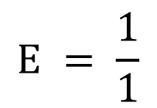
Timpi adunare a doi vectori C = A + B
$$E = \frac{\text{1}}{1}$$
Sequential | Pthread (1 Thread) | Pthread(2 Thread) | Pthread(4 Thread)
real 0m6.151s user 0m6.141s sys 0m0.000s | real 0m7.777s user 0m7.766s sys 0m0.000s | real 0m3.954s user 0m7.828s sys 0m0.000s | real 0m2.011s user 0m7.875s sys 0m0.031s
S = 1 | S = 0.8 | S = 1.55 | S = 3.05
E = 1
Notes:
Nu se ține cont de timpul de citire/scriere RAM.

Slide 48
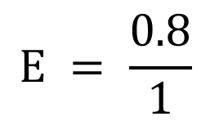
Timpi adunare a doi vectori C = A + B
$$E = \frac{\text{0.}8}{1}$$
Sequential | Pthread (1 Thread) | Pthread(2 Thread) | Pthread(4 Thread)
real 0m6.151s user 0m6.141s sys 0m0.000s | real 0m7.777s user 0m7.766s sys 0m0.000s | real 0m3.954s user 0m7.828s sys 0m0.000s | real 0m2.011s user 0m7.875s sys 0m0.031s
S = 1 | S = 0.8 | S = 1.55 | S = 3.05
E = 1 | E = 0.8
Notes:
Nu se ține cont de timpul de citire/scriere RAM.

Slide 49
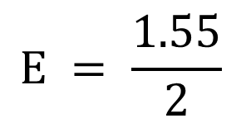
Timpi adunare a doi vectori C = A + B
$$E = \frac{1.55}{2}$$
Sequential | Pthread (1 Thread) | Pthread(2 Thread) | Pthread(4 Thread)
real 0m6.151s user 0m6.141s sys 0m0.000s | real 0m7.777s user 0m7.766s sys 0m0.000s | real 0m3.954s user 0m7.828s sys 0m0.000s | real 0m2.011s user 0m7.875s sys 0m0.031s
S = 1 | S = 0.8 | S = 1.55 | S = 3.05
E = 1 | E = 0.8 | E = 0.77
Notes:
Nu se ține cont de timpul de citire/scriere RAM.

Slide 50
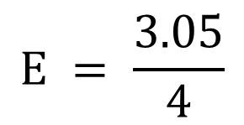
Timpi adunare a doi vectori C = A + B
$$E = \frac{3.05}{4}$$
Sequential | Pthread (1 Thread) | Pthread(2 Thread) | Pthread(4 Thread)
real 0m6.151s user 0m6.141s sys 0m0.000s | real 0m7.777s user 0m7.766s sys 0m0.000s | real 0m3.954s user 0m7.828s sys 0m0.000s | real 0m2.011s user 0m7.875s sys 0m0.031s
S = 1 | S = 0.8 | S = 1.55 | S = 3.05
E = 1 | E = 0.8 | E = 0.77 | E = 0.76
Notes:
Nu se ține cont de timpul de citire/scriere RAM.

Slide 51
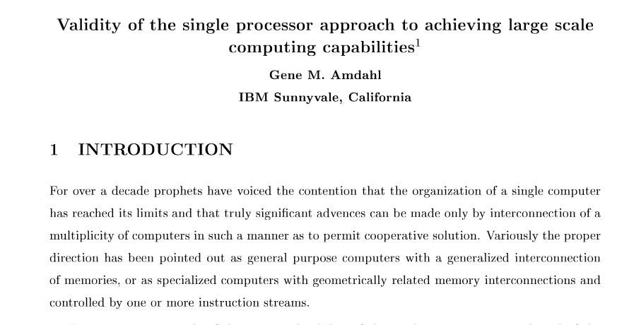
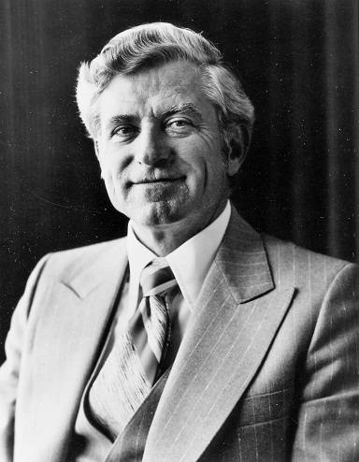
Amdahl's law

Slide 52
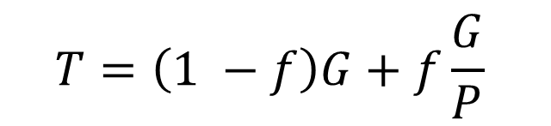
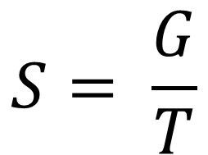
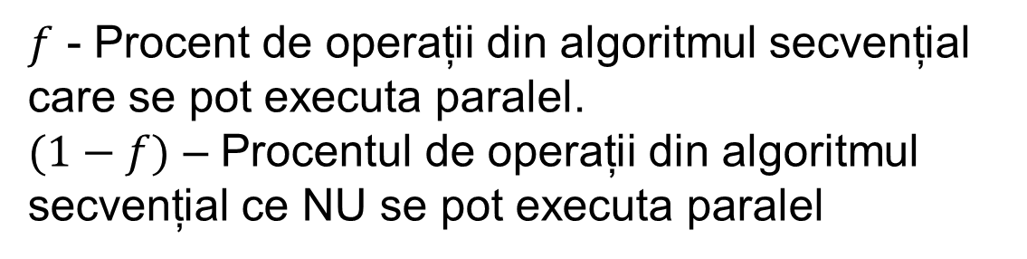
Amdahl's law - prerequisits
$f$ - Procent de operații din algoritmul secvențial care se pot executa paralel.
$(1−f)$ – Procentul de operații din algoritmul secvențial ce NU se pot executa paralel
$$T=\left(1 −f\right)G+f\frac{G}{P}$$
$$S= \frac{G}{T}$$

Slide 53
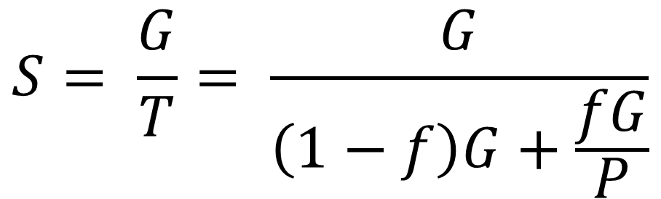
Amdahl's law - prerequisits
$f$ - Procent de operații din algoritmul secvențial care se pot executa paralel.
$(1−f)$ – Procentul de operații din algoritmul secvențial ce NU se pot executa paralel
$$T=\left(1 −f\right)G+f\frac{G}{P}$$
$$S= \frac{G}{T}= \frac{G}{\left(1−f\right)G+\frac{fG}{P}}$$

Slide 54
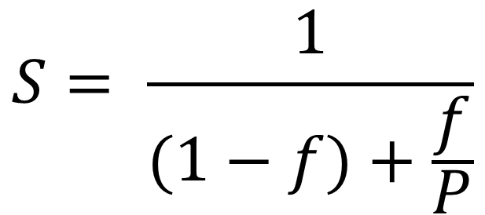
Amdahl's law
$$S= \frac{1}{(1−f)+\frac{f}{P}}$$

Slide 55
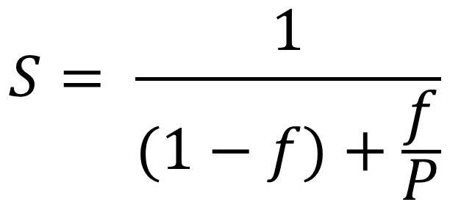
Amdahl's law
$$S= \frac{1}{(1−f)+\frac{f}{P}}$$
Ce se întâmplă dacă P e foarte mare (chiar mai mare decât N)?

Slide 56
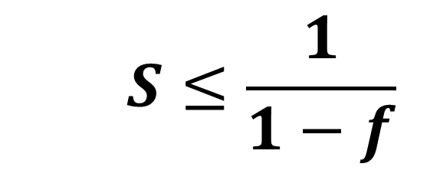
Amdahl's law
$$S= \frac{1}{(1−f)+\frac{f}{P}}$$
Ce se întâmplă dacă P e foarte mare (chiar mai mare decât N)?
$$S≤\frac{1}{1−f}$$

Slide 57
Amdahl's law - prerequisits
$f$ - Procent de operații din algoritmul secvențial care se pot executa paralel.
$(1−f)$ – Procentul de operații din algoritmul secvențial ce NU se pot executa paralel
$$T=\left(1 −f\right)G+f\frac{G}{P}$$
Ce se întâmplă dacă P e foarte mare (chiar mai mare decât N)?

Slide 58
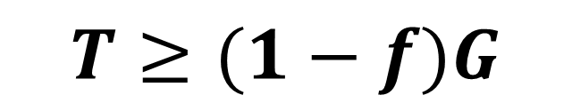
Amdahl's law - prerequisits
$f$ - Procent de operații din algoritmul secvențial care se pot executa paralel.
$(1−f)$ – Procentul de operații din algoritmul secvențial ce NU se pot executa paralel
$$T=\left(1 −f\right)G+f\frac{G}{P}$$
Ce se întâmplă dacă P e foarte mare (chiar mai mare decât N)?
$$T≥(1−f)G$$

Slide 60
Pauză
int a = 0
co [Tid=1 to 2]
{
for(int i = 0; i < 10000; i++)
a = a + 2
}
print(a)
Care este valoarea minimă ce poate fi printată?

Slide 62
Amdahl's law
Secvență Ne-paralelizabilă
Secvență Paralelizabilă
Secvență Ne-paralelizabilă
Secvență Paralelizată
Notes:
Taken from Wikipedia
https://en.wikipedia.org/wiki/Amdahl%27s_law#CITEREFRodgers1985

Slide 63
Măsurare timp cu sau fără I/O?

Slide 64
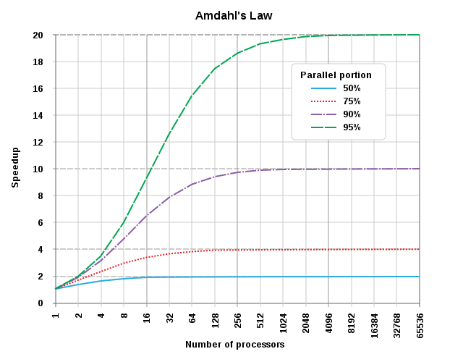
Amdahl's law
Notes:
Taken from Wikipedia
https://en.wikipedia.org/wiki/Amdahl%27s_law#CITEREFRodgers1985

Slide 65
Amdahl's law
$$S= \frac{1}{(1−f)+\frac{f}{P}}$$

Slide 67

Reminder
Ce este un semafor?
Ce este un mutex?
Ce este o barieră?

Slide 68
Consistența?
Demonstrație formală
Stres test
mereu comparați cu rezultatul algoritmului secvențial sau cu un program de care sunteți siguri că oferă rezultat corect

Slide 69
Workflow - Testarea programelor
Sanity check
Stress test consistency
Singura metodă ”acceptabilă” de a confirma că programul nu are bug-uri ce apar rar
Measure time
Pentru a determina că programul e scalabil și într-adevăr implementat în paralel
Test mici, rapide pentru a salva timp dacă sunt probleme majore

Slide 71
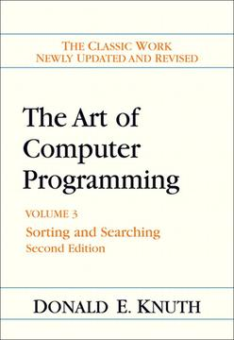
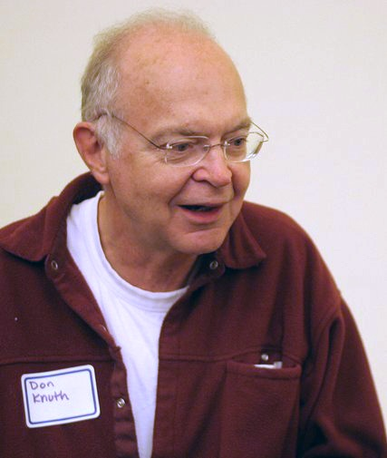
Let’s parallelize some algorithms

Slide 72
Bubble sort
9
6
9
4
2
7
6
5
6
1
6
9
9
4
2
7
6
5
6
1
6
9
9
4
2
7
6
5
6
1
6
9
4
9
2
7
6
5
6
1
6
9
4
2
9
7
6
5
6
1

Slide 73
Bubble sort
6
9
4
2
7
9
6
5
6
1
6
9
4
2
7
6
9
5
6
1
6
9
4
2
7
6
5
9
6
1
Repeat until sorted
6
9
4
2
7
6
5
6
9
1
6
9
4
2
7
6
5
6
1
9

Slide 74
Bubble sort
6
9
4
2
7
6
5
6
1
9
6
4
9
2
7
6
5
6
1
9
6
4
2
9
7
6
5
6
1
9
6
4
2
7
9
6
5
6
1
9
6
4
2
7
6
9
5
6
1
9

Slide 75
Bubble sort
6
4
2
7
6
5
9
6
1
9
6
4
2
7
6
5
6
9
1
9
6
4
2
7
6
5
6
1
9
9
6
4
2
7
6
5
6
1
9
9
……….

Slide 76
Bubble sort
6
4
2
7
6
5
9
6
1
9
6
4
2
7
6
5
6
9
1
9
6
4
2
7
6
5
6
1
9
9
6
4
2
7
6
5
6
1
9
9
……….
Complexitate?

Slide 77
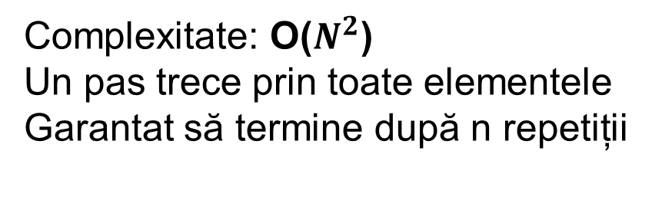
Bubble sort
4
6
2
7
6
5
6
1
9
9
……….
Complexitate: O($N^{2}$)
Un pas trece prin toate elementele
Garantat să termine după n repetiții
1
2
4
5
6
6
6
7
9
9

Slide 78
Parallel bubble sort
9
6
9
4
2
7
6
5
6
1
Cum paralelizăm?
6
9
9
4
2
7
6
5
6
1

Slide 79
Parallel bubble sort
9
6
9
4
2
7
6
5
6
1
Aceste două operații (și toate perechile similare) NU pot fi executate în același timp
6
9
9
4
2
7
6
5
6
1

Slide 80
Parallel bubble sort
9
6
9
4
2
7
6
5
6
1
Aceste două operații (și toate perechile similare) NU pot fi executate în același timp
6
9
9
4
2
7
6
5
6
1
Hint: Nu este necesar ca operațiile să fie executate în această ordine

Slide 81
OETS: Odd-Even Transposition Sort
9
6
9
4
2
7
6
5
6
1
9
6
9
4
2
7
6
5
6
1

Slide 82
OETS: Odd-Even Transposition Sort
Pot fi executate în paralel
9
6
9
4
2
7
6
5
6
1
………..
Pot fi executate în paralel
9
6
9
4
2
7
6
5
6
1
………..
………..

Slide 83
OETS: Odd-Even Transposition Sort
9
6
9
4
2
7
6
5
6
1
………..
NU pot fi executate în paralel
9
6
9
4
2
7
6
5
6
1
………..
………..

Slide 84
OETS: Odd-Even Transposition Sort
9
6
9
4
2
7
6
5
6
1
………..
NU pot fi executate în paralel
9
6
9
4
2
7
6
5
6
1
………..
Ce facem? Ce folosim?
………..

Slide 85
OETS: Odd-Even Transposition Sort
9
6
9
4
2
7
6
5
6
1
………..
Soluția:
Barrier între fiecare repetiție
9
6
9
4
2
7
6
5
6
1
………..
………..

Slide 86
OETS: Odd-Even Transposition Sort
9
6
9
4
2
7
6
5
6
1
6
9
4
9
2
7
5
6
1
6
6
4
9
2
9
5
7
1
6
6
4
6
2
9
5
9
1
7
6
6

Slide 87
OETS: Odd-Even Transposition Sort
4
2
6
5
9
1
9
6
7
6
2
4
5
6
1
9
6
9
6
7
2
4
5
1
6
6
9
6
9
7
2
4
1
5
6
6
6
9
7
9

Slide 88
OETS: Odd-Even Transposition Sort
2
1
4
5
6
6
6
7
9
9
1
2
4
5
6
6
6
7
9
9
1
2
4
5
6
6
6
7
9
9
1
2
4
5
6
6
6
7
9
9

Slide 89
OETS: Odd-Even Transposition Sort
9
6
9
4
2
7
6
5
6
1
………..
Complexitate a soluției paralele?
9
6
9
4
2
7
6
5
6
1
………..
………..

Slide 90
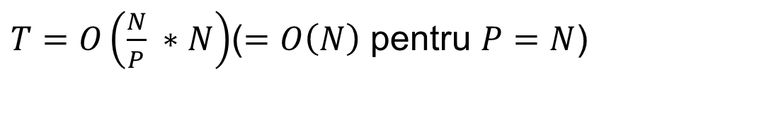
OETS: Odd-Even Transposition Sort
9
6
9
4
2
7
6
5
6
1
………..
Complexitate a soluției paralele?
9
6
9
4
2
7
6
5
6
1
………..
$T=O\left(\frac{N}{P} ∗N\right)$($=O\left(N\right)$ pentru $P=N$)
………..

Slide 91
OETS: Odd-Even Transposition Sort
9
6
9
4
2
7
6
5
6
1
………..
Speedup?
9
6
9
4
2
7
6
5
6
1
………..
$T=O\left(\frac{N}{P} ∗N\right)$($=O\left(N\right)$ pentru $P=N$)
………..

Slide 92
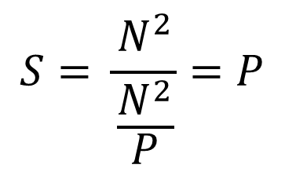
OETS: Odd-Even Transposition Sort
9
6
9
4
2
7
6
5
6
1
………..
Speedup?
9
6
9
4
2
7
6
5
6
1
………..
$$S= \frac{N^{2}}{\frac{N^{2}}{P}}=P$$
………..

Slide 93
OETS: Odd-Even Transposition Sort
9
6
9
4
2
7
6
5
6
1
………..
Speedup? But is it really?
9
6
9
4
2
7
6
5
6
1
………..
$$S= \frac{N^{2}}{\frac{N^{2}}{P}}=P$$
………..

Slide 94
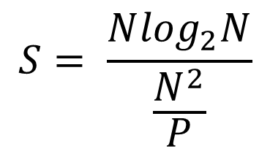
OETS: Odd-Even Transposition Sort
9
6
9
4
2
7
6
5
6
1
………..
Speedup?
9
6
9
4
2
7
6
5
6
1
………..
$$S= \frac{N\log_{2}N}{\frac{N^{2}}{P}}$$
………..

Slide 95
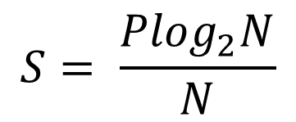
OETS: Odd-Even Transposition Sort
9
6
9
4
2
7
6
5
6
1
………..
Speedup?
9
6
9
4
2
7
6
5
6
1
………..
$$S= \frac{{Plog}_{2}N}{N}$$
………..

Slide 96
OETS: Odd-Even Transposition Sort
9
6
9
4
2
7
6
5
6
1
………..
Nu uitați așteptatul la barieră poate introduce timpi mari!
9
6
9
4
2
7
6
5
6
1
………..
$$S= \frac{{Plog}_{2}N}{N}$$
………..

Slide 98
Shear sort (Row-column sort) (Snake sort)
9
6
9
4
>
2
7
6
5
<
9
3
6
2
>
5
4
1
5
<
Sortează fiecare linie pară în mod ascendent
Sortează fiecare linie impară în mod descendent

Slide 99
Shear sort
9
6
9
4
2
7
6
5
9
3
6
2
5
4
1
5
>
>
>
>
Sortează crescător coloanele

Slide 100

Shear sort
9
6
9
4
>
2
7
6
5
<
9
3
6
2
>
5
4
1
5
<
>
>
>
>
Repetă tot de $\log_{2}n$ ori

Slide 101
Shear sort
9
6
9
4
>
2
7
6
5
<
9
3
6
2
>
5
4
1
5
<
>
>
>
>
De ce liniile pare crescător și celelalte descrescător?

Slide 102
Shear sort
9
6
9
4
>
2
7
6
5
<
9
3
6
2
>
5
4
1
5
<
>
>
>
>
De ce liniile pare crescător și celelalte descrescător?
Dorim compararea celui mai mare element de pe linia i cu cel mai mic de pe linia i+1

Slide 103
Shear sort
4
6
9
9
>
7
6
5
2
<
2
3
6
9
>
5
5
4
1
<

Slide 104
Shear sort
2
3
4
1
4
5
5
2
5
6
6
9
7
6
9
9
>
>
>
>

Slide 105
Shear sort
1
2
3
4
>
5
5
4
2
<
5
6
6
9
>
9
9
7
6
<

Slide 106
Shear sort
1
2
3
2
5
5
4
4
5
6
6
6
9
9
7
9
>
>
>
>

Slide 107
Shear sort
1
2
2
3
>
5
5
4
4
<
5
6
6
6
>
9
9
9
7
<

Slide 108
Shear sort
1
2
2
3
5
5
4
4
5
6
6
6
9
9
9
7
>
>
>
>

Slide 109
Shear sort
1
2
2
3
5
5
4
4
5
6
6
6
9
9
9
7
Lista finală se obține citind în formă de șerpuită
(snake sort)

Slide 110
Shear sort
1
2
2
3
5
5
4
4
5
6
6
6
9
9
9
7
1
2
2
3
4
4
5
5
5
6
6
6
7
9
9
9

Slide 111
Shear sort
9
6
9
4
>
2
7
6
5
<
9
3
6
2
>
5
4
1
5
<
>
>
>
>
Complexitate? $G=$

Slide 112
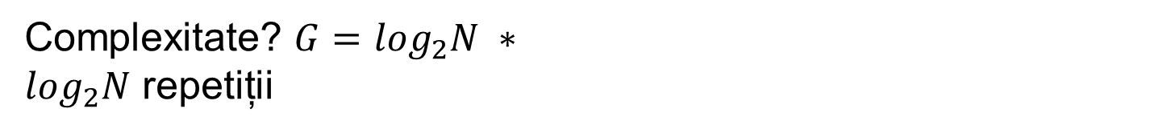
Shear sort
9
6
9
4
>
2
7
6
5
<
9
3
6
2
>
5
4
1
5
<
>
>
>
>
Complexitate? $G=\log_{2}N ∗$
$\log_{2}N$ repetiții

Slide 113
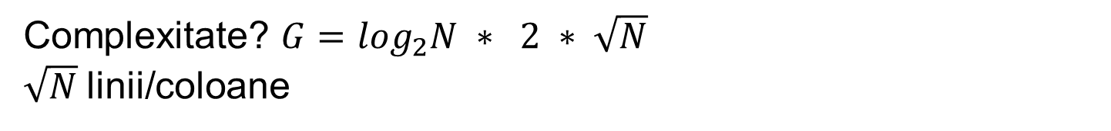
Shear sort
9
6
9
4
>
2
7
6
5
<
9
3
6
2
>
5
4
1
5
<
>
>
>
>
Complexitate? $G=\log_{2}N ∗ 2 ∗ \sqrt{N}$
$\sqrt{N}$linii/coloane

Slide 114
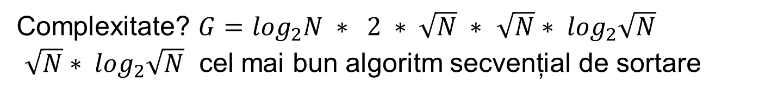
Shear sort
9
6
9
4
>
2
7
6
5
<
9
3
6
2
>
5
4
1
5
<
>
>
>
>
Complexitate? $G=\log_{2}N ∗ 2 ∗ \sqrt{N} ∗\sqrt{N}{ ∗ log}_{2}\sqrt{N}$
$\sqrt{N}{ ∗ log}_{2}\sqrt{N}$ cel mai bun algoritm secvențial de sortare

Slide 115
Shear sort
9
6
9
4
>
2
7
6
5
<
9
3
6
2
>
5
4
1
5
<
>
>
>
>
Complexitate? $G=\log_{2}N ∗N { ∗ log}_{2}\sqrt{N}$

Slide 116

Shear sort
9
6
9
4
>
2
7
6
5
<
9
3
6
2
>
5
4
1
5
<
>
>
>
>
Complexitate? $G=N\log_{2}N ∗\log_{2}\sqrt{N}$
Cel mai bun algoritm secvențial rămâne $N\log_{2}N$

Slide 117
Shear sort
9
6
9
4
>
2
7
6
5
<
9
3
6
2
>
5
4
1
5
<
>
>
>
>
Cum paralelizăm?

Slide 118
Shear sort
9
6
9
4
>
2
7
6
5
<
9
3
6
2
>
5
4
1
5
<
>
>
>
>
Cum paralelizăm?
Toate liniile în paralel, barieră, apoi toate coloanele, apoi barieră, și repetăm.

Slide 119
Shear sort
9
6
9
4
>
2
7
6
5
<
9
3
6
2
>
5
4
1
5
<
>
>
>
>
Cum paralelizăm?
Toate liniile în paralel, barieră, apoi toate coloanele, apoi barieră, și repetăm.

Slide 120

Shear sort
9
6
9
4
>
2
7
6
5
<
9
3
6
2
>
5
4
1
5
<
>
>
>
>
Complexitate versiune paralelă?
$$G=\log_{2}N ∗ 2 ∗ \sqrt{N} ∗\sqrt{N}{ ∗ log}_{2}\sqrt{N}$$

Slide 121

Shear sort
9
6
9
4
>
2
7
6
5
<
9
3
6
2
>
5
4
1
5
<
>
>
>
>
Complexitate versiune paralelă? N = P
$$T=\log_{2}N ∗ 2 ∗\sqrt{N}{ ∗log}_{2}\sqrt{N}$$

Slide 122

Shear sort
9
6
9
4
>
2
7
6
5
<
9
3
6
2
>
5
4
1
5
<
>
>
>
>
Complexitate versiune paralelă? N = P
$$T={\sqrt{N}\log_{2}\sqrt{N}∗log}_{2}N$$

Slide 123
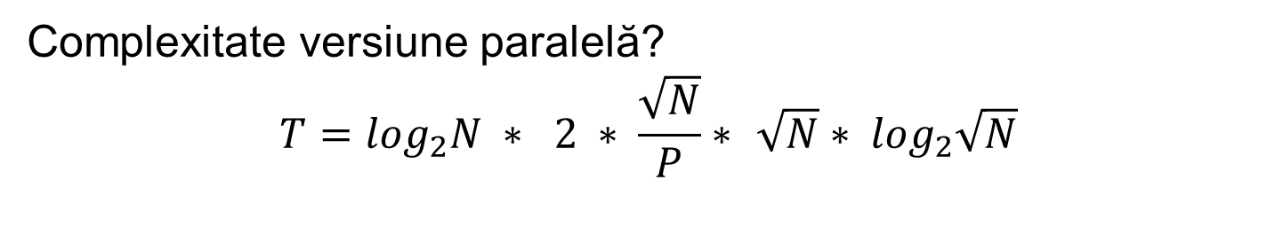
Shear sort
9
6
9
4
>
2
7
6
5
<
9
3
6
2
>
5
4
1
5
<
>
>
>
>
Complexitate versiune paralelă?
$$T=\log_{2}N ∗ 2 ∗ \frac{\sqrt{N}}{P}∗\sqrt{N}{ ∗ log}_{2}\sqrt{N}$$

Slide 124
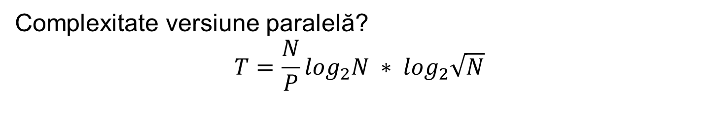
Shear sort
9
6
9
4
>
2
7
6
5
<
9
3
6
2
>
5
4
1
5
<
>
>
>
>
Complexitate versiune paralelă?
$$T={\frac{N}{P}log}_{2}N { ∗ log}_{2}\sqrt{N}$$

Slide 125
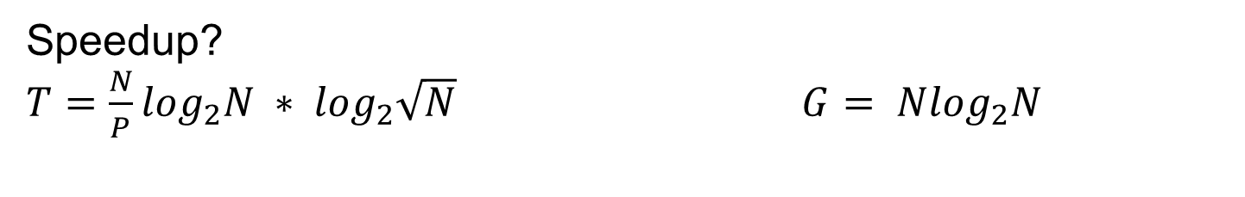
Shear sort
9
6
9
4
>
2
7
6
5
<
9
3
6
2
>
5
4
1
5
<
>
>
>
>
Speedup?
$T={\frac{N}{P}log}_{2}N { ∗ log}_{2}\sqrt{N}$ $G= {Nlog}_{2}N$

Slide 126
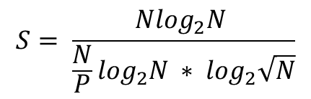
Shear sort
9
6
9
4
>
$$S= \frac{{Nlog}_{2}N }{{\frac{N}{P}log}_{2}N { ∗ log}_{2}\sqrt{N}}$$
2
7
6
5
<
9
3
6
2
>
5
4
1
5
<
>
>
>
>
Speedup?
$T={\frac{N}{P}log}_{2}N { ∗ log}_{2}\sqrt{N}$ $G= {Nlog}_{2}N$

Slide 127
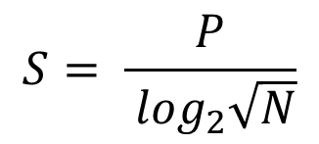
Shear sort
9
6
9
4
>
$$S= \frac{P}{\log_{2}\sqrt{N}}$$
2
7
6
5
<
9
3
6
2
>
5
4
1
5
<
>
>
>
>
Speedup?
$T={\frac{N}{P}log}_{2}N { ∗ log}_{2}\sqrt{N}$ $G= {Nlog}_{2}N$

Slide 129
Matrix multiply
for(i=0; i<N; i++)
for(j=0; j<N; j++)
for(k=0; k<N; k++)
c[i][j] += a[i][k] * b[k][j]

Slide 130
Matrix multiply
for(i=0; i<N; i++)
for(j=0; j<N; j++)
for(k=0; k<N; k++)
c[i][j] += a[i][k] * b[k][j]
Complexitate?

Slide 131
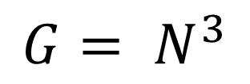
Matrix multiply
for(i=0; i<N; i++)
for(j=0; j<N; j++)
for(k=0; k<N; k++)
c[i][j] += a[i][k] * b[k][j]
Complexitate?
$$G= N^{3}$$

Slide 132

Matrix multiply
Atenție avem $N^{2}$ elemente
for(i=0; i<N; i++)
for(j=0; j<N; j++)
for(k=0; k<N; k++)
c[i][j] += a[i][k] * b[k][j]
Complexitate?
$$G= N^{3}$$

Slide 133
Matrix multiply
co[Tid = 1 to P]
{
start = Tid * ceil(N/P)
end = min((Tid+1) * ceil(N/P),N)
for(i=start; i<end; i++)
for(j=0; j<N; j++)
for(k=0; k<N; k++)
c[i][j] += a[i][k] * b[k][j]
}

Slide 134
Matrix multiply
Complexitate?
co[Tid = 1 to P]
{
start = Tid * ceil(N/P)
end = min((Tid+1) * ceil(N/P),N)
for(i=start; i<end; i++)
for(j=0; j<N; j++)
for(k=0; k<N; k++)
c[i][j] += a[i][k] * b[k][j]
}

Slide 135

Matrix multiply
Complexitate?
co[Tid = 1 to P]
{
start = Tid * ceil(N/P)
end = min((Tid+1) * ceil(N/P),N)
for(i=start; i<end; i++)
for(j=0; j<N; j++)
for(k=0; k<N; k++)
c[i][j] += a[i][k] * b[k][j]
}
$T= \frac{N^{3}}{P}$

Slide 136
Matrix multiply
Speedup?
co[Tid = 1 to P]
{
start = Tid * ceil(N/P)
end = min((Tid+1) * ceil(N/P),N)
for(i=start; i<end; i++)
for(j=0; j<N; j++)
for(k=0; k<N; k++)
c[i][j] += a[i][k] * b[k][j]
}
$T= \frac{N^{3}}{P}$

Slide 137

Matrix multiply
Speedup?
co[Tid = 1 to P]
{
start = Tid * ceil(N/P)
end = min((Tid+1) * ceil(N/P),N)
for(i=start; i<end; i++)
for(j=0; j<N; j++)
for(k=0; k<N; k++)
c[i][j] += a[i][k] * b[k][j]
}
$$S= \frac{N^{3}}{\frac{N^{3}}{P}}$$

Slide 138

Matrix multiply
Speedup?
co[Tid = 1 to P]
{
start = Tid * ceil(N/P)
end = min((Tid+1) * ceil(N/P),N)
for(i=start; i<end; i++)
for(j=0; j<N; j++)
for(k=0; k<N; k++)
c[i][j] += a[i][k] * b[k][j]
}
$$S=P$$

Slide 139
Super-linear speedup?
S > P?

